Slide 1
PERANCANGAN DAN SIMULASI PERLINDUNGAN PROPERTI INTELEKTUAL MENGGUNAKAN ALGORITME OBFUSCATION FILTER DIGITAL
Hanjara Cahya Adhyatma
1104131113
Calon Pembimbing 1
Calon Pembimbing 2
Fairuz Azmi S.T., M.T.
Surya Michrandi Nasution S.T., M.T.

Slide 2
Pendahuluan

Slide 3
Pendahuluan
Integrated Circuit (IC) merupakan modul teknologi dasar dari perangkat elektronika tertanam modern. Dengan berkembangnya teknologi IC yang mengutamakan ukuran kecil, dan performa yang tinggi serta dengan harga yang murah membuat teknologi IC semakin diminati [1].

Slide 4
Masalah
Fabless manufacturing.
Electronics design relatievly easy to copy.
Claiming

Slide 5
Tujuan
Designing protection
Performa analisys
Secret information

Slide 6
Batasan
Using common IC CORE
Insert protection
Using single design on single chip

Slide 7
Hipotesis
Desain modul akan disisipkan watermark sehingga pihak lain yang mencuri desain dan ketika desain telah tercetak, desainer dapat mengklaim modul tersebut dengan memasukkan kombinasi kode khusus yang hanya diketahui oleh desainer.

Slide 8
Desain

Slide 9
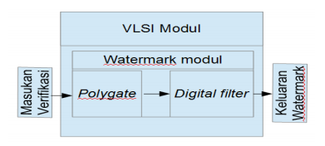
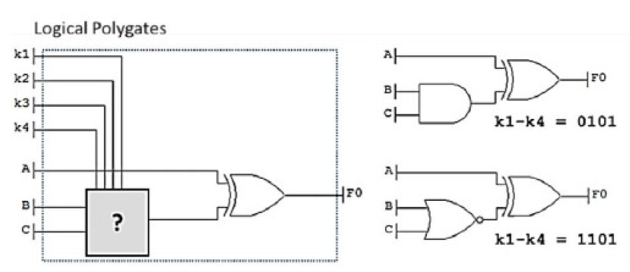
Perancangan Umum

Slide 10
Progress Signal I/O signature

Slide 11
Terimakasih

Slide 12
Referensi
Tertaut pada proposal

